Slide 1

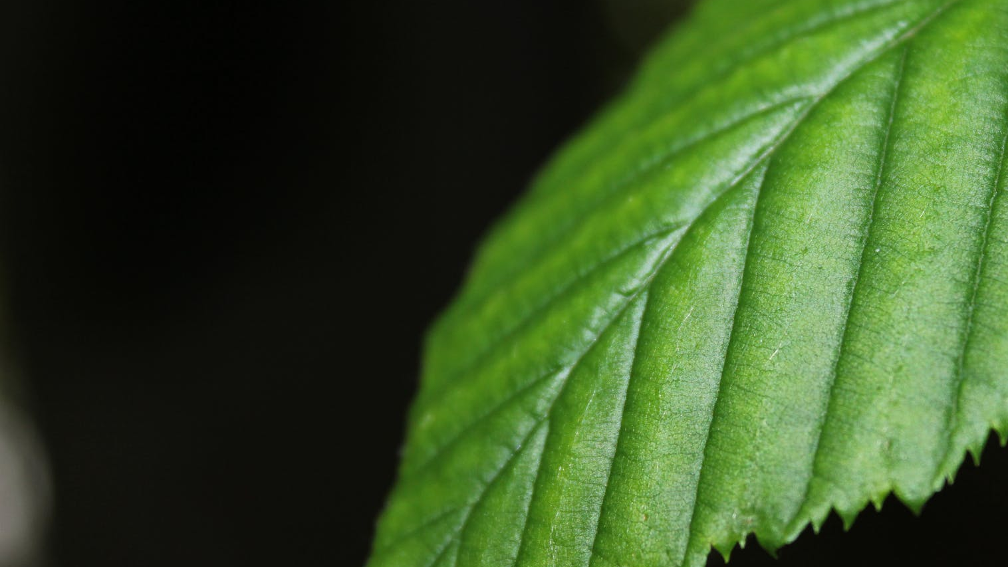
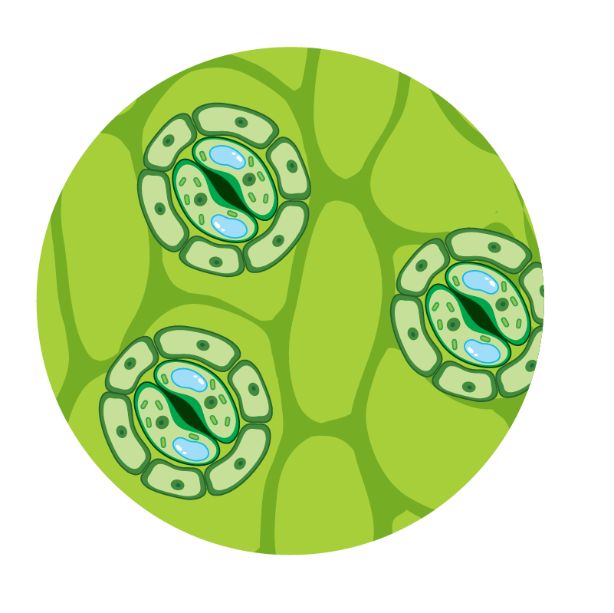
第20讲
分离定律遗传特例全扫描
SHENG WU XUE

Slide 2
课标要求 | 阐明有性生殖中基因的分离使得子代的基因型和表型有多种可能，并可由此预测子代的遗传性状。
考情分析 | 分离定律遗传特例 | 2024·贵州卷，20；2023·江苏卷，23；2023·全国甲卷，6；2022·海南卷，15

Slide 3
题型一 致死遗传问题
1.胚胎(或合子)致死
(1)若AA致死，子代Aa∶aa＝2∶1；
(2)若aa致死，子代为AA和Aa，全为显性性状。
2.配子致死
指致死基因在配子时期发生作用，从而不能形成有生活力的配子的现象。
如：①a基因使雄配子致死，则Aa自交，只能产生一种成活的A雄配子、A和a两种雌配子，形成的后代有两种基因型AA∶Aa＝1∶1(遗传图解见下左图)。

Slide 4
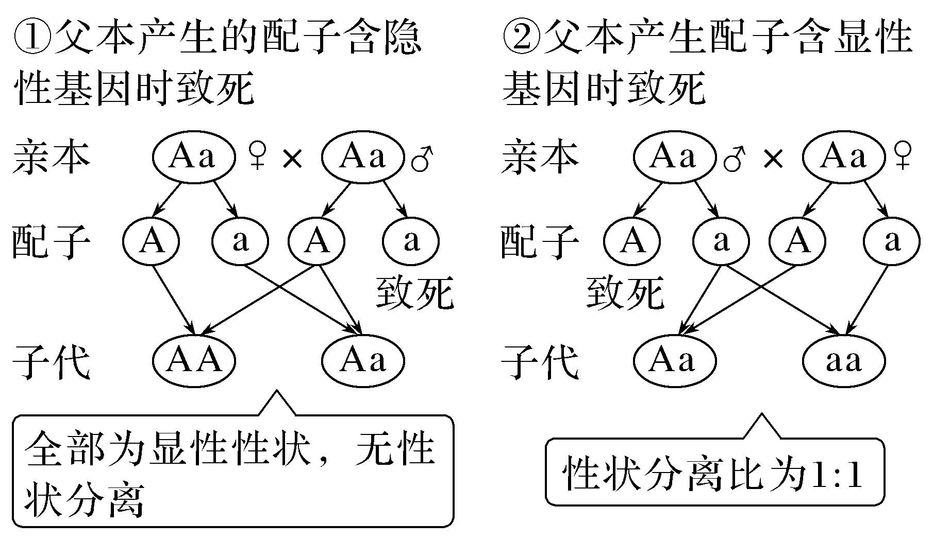
②A基因使雄配子致死，遗传图解见下右图。

Slide 5
[典例1] (2025·河北保定调研)自然界配子的发生、个体的发育受多种因素制约，存在致死现象。基因型为Aa的植株自交，子代基因型AA∶Aa∶aa的比例可能出现不同的情况。下列分析错误的是( )
A.若含有a的花粉50%死亡，则自交后代基因型的比例是2∶3∶1
B.若aa个体有50%死亡，则自交后代基因型的比例是2∶4∶1
C.若含有a的配子有50%死亡，则自交后代基因型的比例是4∶2∶1
D.若花粉有50%死亡，则自交后代基因型的比例是1∶2∶1
解析 若含有a的配子有50%死亡，雌配子和雄配子中都是A占2/3，a占1/3，自交后代AA占2/3×2/3＝4/9，Aa占2/3×1/3＋2/3×1/3＝4/9，aa占1/3×1/3＝1/9，自交后代基因型的比例是4∶4∶1，C错误。
C

Slide 6
[精练1] (2025·广东珠海一中调研)果蝇缺失1条染色体仍能正常生存和繁殖，缺失2条则致死。Ⅱ号染色体上的翻翅对正常翅为显性。缺失1条Ⅱ号染色体的翻翅果蝇和缺失1条Ⅱ号染色体的正常翅果蝇杂交，关于F₁的判断错误的是( )
A.染色体数正常的果蝇占1/3
B.翻翅果蝇占2/3
C.染色体数正常的翻翅果蝇占2/9
D.染色体数正常的翻翅果蝇占1/3
C

Slide 7
解析 假设翻翅基因用A表示，正常翅基因用a表示，缺失1条Ⅱ号染色体的翻翅果蝇基因型为AO，缺失1条Ⅱ号染色体的正常翅果蝇的基因型为aO，则子代基因型为AO、aO、Aa、OO(致死)。其中AO和Aa为翻翅果蝇，aO为正常翅果蝇，其比例为AO∶Aa∶aO＝1∶1∶1，故染色体数正常的果蝇占1/3，翻翅果蝇占2/3，染色体数正常的翻翅果蝇占1/3，A、B、D正确，C错误。

Slide 8
[精练2] (不定项)(2025·山东泰安检测)M基因在水稻细胞中能编码毒蛋白，该毒蛋白对雌配子无影响，但是由于某种原因，同株水稻不含M基因的花粉出现一定比例的死亡。实验小组让基因型为Mm的植株自交，F₁中隐性性状植株所占的比例为1/8。下列说法正确的是( )
A.上述亲本植株中含m基因的花粉有2/3会死亡
B.基因型为Mm和mm的植株正反交，后代表型比例不同
C.F₁的显性性状个体中纯合子所占比例为4/7
D.F₁个体自交后代中隐性性状个体所占比例为3/16
ABD

Slide 9
解析 据题可知，M基因能编码一种毒蛋白，对雌配子无影响，但会导致同株水稻一定比例的不含该基因的花粉死亡，实验小组让基因型为Mm的植株自交，F₁中隐性性状植株(mm)占1/8，含m基因的雌配子占比为1/2，则含m基因的雄配子占比为m＝1/4，所以雄配子基因型及比例为M∶m＝3∶1，故亲本植株中含m基因的花粉有2/3会死亡，A正确；
Mm作为父本时会有部分含m基因的配子致死，作为母本时含m基因的配子不致死，则基因型为Mm和mm的植株正反交，后代表型比例不同，B正确；
雌配子基因型及比例为M∶m＝1∶1，含m基因的花粉有2/3死亡，雄配子基因型及比例为M∶m＝3∶1，则F₁基因型及比例为MM∶Mm∶mm＝3∶4∶1，则F₁的显性性状个体(M_)中纯合子(MM)所占比例为3/7，F₁自交后代中隐性性状个体(mm)所占比例为1/2×1/8＋1/8＝3/16，C错误，D正确。

Slide 10
题型二 显性的相对性
比较项目 | 完全显性 | 不完全显性 | 共显性
杂合子表型 | 显性性状 | 中间性状 | 显性＋隐性
杂合子自交子代的性状分离比 | 显性∶隐性＝3∶1 | 显性∶中间性状∶隐性＝1∶2∶1 | 显性∶(显性＋隐性)∶隐性＝1∶2∶1

Slide 11
[典例2] (2025·陕西五校联考)在牡丹花的遗传实验中，红色对白色为显性，用纯合红色牡丹花和纯合白色牡丹花杂交，F₁全是粉红色牡丹花。将F₁自交后，F₂中出现红色、粉红色和白色三种类型的牡丹花，比例为1∶2∶1。接下来有两种种植方式：①取F₂中的粉红色牡丹花和红色牡丹花均匀混合种植，进行自由传粉；②使F₂中的牡丹花自交，下列叙述正确的是( )
A.方式①后代表型及比例为红色∶粉红色∶白色＝4∶4∶1
B.方式①后代表型及比例为红色∶粉红色∶白色＝1∶2∶1
C.方式②后代表型及比例为红色∶粉红色∶白色＝4∶4∶1
D.方式②后代表型及比例为红色∶粉红色∶白色＝1∶2∶1
A

Slide 12
解析 用纯合红色牡丹花和纯合白色牡丹花杂交，F₁全是粉红色牡丹花，将F₁自交后，F₂中出现红色、粉红色和白色三种类型的牡丹花，比例为1∶2∶1，说明牡丹花花色是由一对等位基因控制的，且出现不完全显性现象。假设牡丹花色用基因A/a表示，则粉红色的基因型为Aa，红色和白色的基因型分别为AA和aa。方式①取F₂中的粉红色牡丹花(2/3Aa)和红色牡丹花(1/3AA)均匀混合种植，产生的配子中A的基因频率为2/3、a的基因频率为1/3，进行自由传粉，子代基因型及比例为AA∶Aa∶aa＝4∶4∶1，即红色∶粉红色∶白色＝4∶4∶1。方式②让F₂中的牡丹花(1/4AA、2/4Aa、1/4aa)自交，后代AA基因型频率＝1/4＋2/4×1/4＝3/8，Aa基因型频率＝2/4×2/4＝2/8，aa基因型频率＝1/4＋2/4×1/4＝3/8，即红色∶粉红色∶白色＝3∶2∶3。

Slide 13
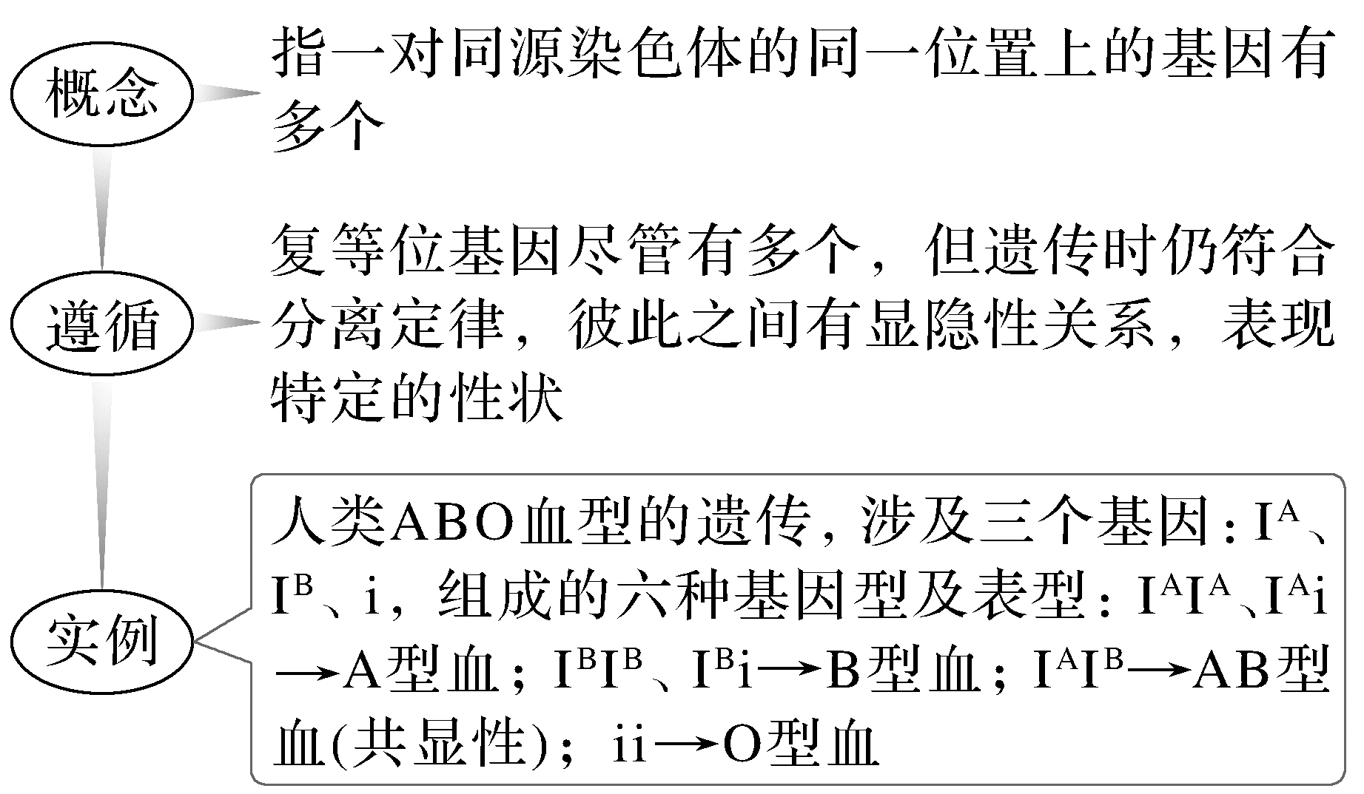
题型三 复等位基因

Slide 14
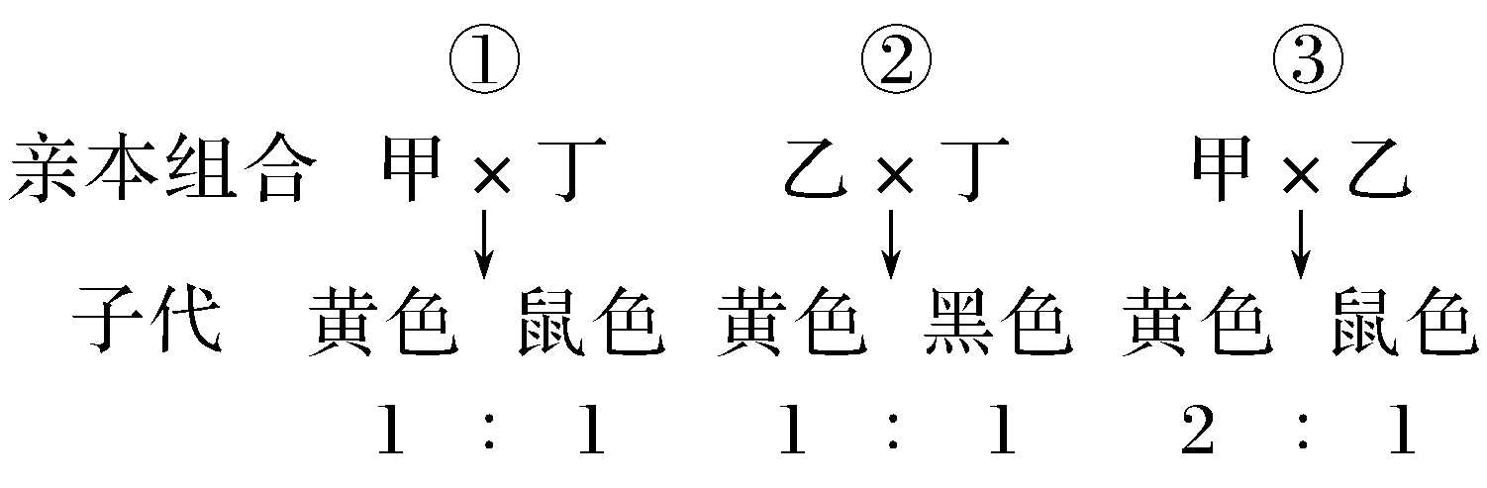
[典例3] (2024·贵州卷，20)已知小鼠毛皮的颜色由一组位于常染色体上的复等位基因B₁(黄色)、B₂(鼠色)、B₃(黑色)控制。现有甲(黄色短尾)、乙(黄色正常尾)、丙(鼠色短尾)、丁(黑色正常尾)4种基因型的雌雄小鼠若干，某研究小组对其开展了系列实验，结果如图所示。

Slide 15
回答下列问题：
(1)基因B₁、B₂、B₃之间的显隐性关系是_______________________________。实验③中的子代比例说明了___________________________________________，其黄色子代的基因型是______________________________________。
(2)小鼠群体中与毛皮颜色有关的基因型共有________种，其中基因型组合为____________的小鼠相互交配产生的子代毛皮颜色种类最多。
B₁对B₂、B₃为显性，B₂对B₃为显性
B₁基因具有纯合致死效应，即B₁B₁个体致死
B₁B₃、B₁B₂
5
B₁B₃与B₂B₃

Slide 16
(3)小鼠短尾(D)和正常尾(d)是一对相对性状，短尾基因纯合时会导致小鼠在胚胎期死亡。小鼠毛皮颜色基因和尾形基因的遗传符合自由组合定律，若甲雌雄个体相互交配，则子代表型及比例为___________________________________
___________________________；为测定丙产生的配子类型及比例，可选择丁个体与其杂交，选择丁的理由是__________________________________________
____________________________________________________________________。
黄色短尾∶黄色正常尾∶鼠色短尾∶鼠色正常尾＝4∶2∶2∶1
丁的基因型为B₃B₃dd，为隐性纯合子，可选其与丙测交来测定丙产生的配子类型及比例

Slide 17
解析 (1)根据实验③甲(黄色)和乙(黄色)杂交，子代出现鼠色，可判断B₁对B₂为显性，再结合实验①甲(黄色)和丁(黑色)杂交，子代表型及比例为黄色∶鼠色＝1∶1，而黑色未出现，说明B₁、B₂对B₃为显性，即B₁、B₂、B₃的显隐性关系为B₁对B₂、B₃为显性，B₂对B₃为显性，由实验②乙×丁→子代黄色∶黑色＝1∶1可知，乙的基因型为B₁B₃。实验③甲、乙(B₁B₃)均为黄色，子代出现鼠色，可推测甲的基因型为B₁B₂，亲本为B₁B₂×B₁B₃，子代表型及比例为黄色∶鼠色＝2∶1，说明黄色个体中有纯合致死现象，即B₁B₁个体致死，故黄色子代的基因型为B₁B₂、B₁B₃。

Slide 18
(2)小鼠群体中与毛皮颜色有关的基因型有B₁B₂、B₁B₃、B₂B₂、B₃B₃、B₂B₃，共5种，其中基因型组合为B₁B₃、B₂B₃的小鼠相互交配，产生的子代毛皮颜色种类为三种，种类最多。

Slide 19
(3)同时考虑毛皮颜色和尾形时，甲(黄色短尾)的基因型为B₁B₂Dd(DD个体致死)，两对等位基因的遗传遵循自由组合定律，甲雌雄个体交配，子代黄色∶鼠色＝2∶1，短尾∶正常尾＝2∶1，故子代表型及比例为黄色短尾∶黄色正常尾∶鼠色短尾∶鼠色正常尾＝4∶2∶2∶1。丙的基因型为B₂_Dd，可通过测交实验测定丙产生的配子种类及比例，故可选择与隐性纯合子丁(B₃B₃dd)进行测交，由后代的表型及比例可推测丙产生的配子类型及比例。

Slide 20
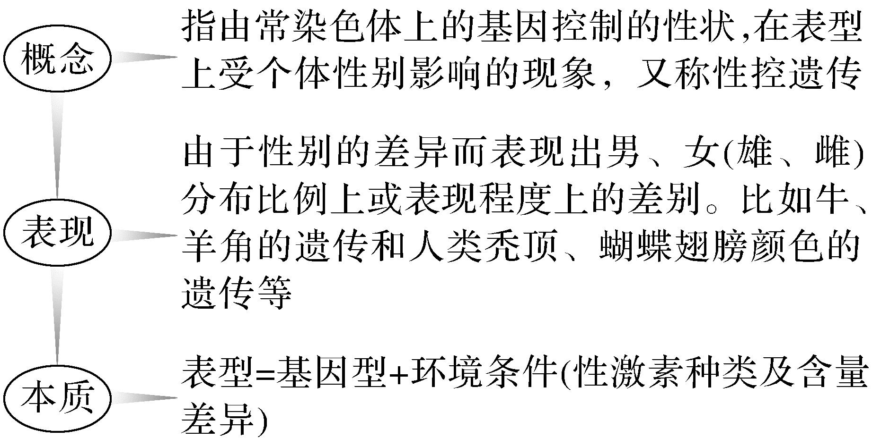
题型四 从性遗传

Slide 21
[典例4] (2025·河北保定阶段练习)食指长于无名指为长食指，反之为短食指，该相对性状由常染色体上的一对等位基因(T^{S}表示短食指基因，T^{L}表示长食指基因)控制。T^{S}在男性中为显性，T^{L}在女性中为显性，一对夫妇均为长食指，他们生育了一个短食指孩子，下列说法正确的是( )
A.手指的这种性状的遗传与性别有关，属于伴性遗传
B.这对夫妇所生育的这个短食指孩子一定是男孩
C.这对夫妇再生育一个短食指男孩的概率是1/8
D.这对夫妇再生育一个长食指女孩的概率是1/4
B

Slide 22
解析 控制该性状的基因位于常染色体上，不属于伴性遗传，而属于从性遗传，A错误；
由题意可知，该夫妇都是长食指，则女性基因型是 T^{S}T^{L}或T^{L}T^{L}，男性只能是T^{L}T^{L}，他们生育了一个短食指孩子，则该孩子的基因型一定是T^{S}T^{L}，且一定是男孩，由此可推知母亲基因型为T^{S}T^{L}，B正确；
该夫妇的基因型分别是T^{L}T^{L}、T^{S}T^{L}，这对夫妇再生育一个短食指男孩(T^{S}T^{L})的概率＝1/2×1/2＝1/4，再生育一个长食指女孩(T^{S}T^{L}、T^{L}T^{L})的概率是1/2，C、D错误。

Slide 23
[精练3] (2025·武汉市武昌区质检)山羊的有角和无角是一对相对性状，且有角对无角为显性，由常染色体上的一对等位基因(T、t)控制。基因型为Tt的个体在公山羊中表现为有角，在母山羊中表现为无角。不考虑变异，下列有关叙述错误的是( )
A.基因型为Tt的个体在公山羊和母山羊中的表型不同，可能与性激素有关
B.让无角公山羊与无角母山羊交配，后代不会出现有角母山羊
C.一对山羊杂交，F₁母山羊中有角∶无角＝1∶3，则公山羊中有角∶无角＝1∶1
D.要判断某有角公山羊的基因型，可让该公山羊与多只有角母山羊交配
C

Slide 24
解析 基因型为Tt的个体在公山羊和母山羊中的表型不同，可能与性激素有关，影响了基因T的表达，A正确；
让无角公山羊(基因型为tt)与无角母山羊(基因型为Tt或tt)交配，后代不会出现有角母山羊(基因型为TT)，B正确；
一对山羊杂交，F₁母山羊中有角∶无角＝1∶3，说明双亲的基因型均为Tt，则F₁公山羊中有角(TT、Tt)∶无角(tt)＝3∶1，C错误；
要判断某有角公山羊的基因型，可让该公山羊与多只有角母山羊(基因型为TT)交配，若后代出现无角母山羊(Tt)，则该有角公山羊的基因型为Tt，若后代全是有角母山羊(TT)，则该有角公山羊的基因型为TT，D正确。

Slide 25
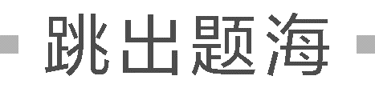
从性遗传≠伴性遗传
从性遗传和伴性遗传的表型都与性别有密切的联系，但它们是两种截然不同的遗传方式——伴性遗传的基因位于性染色体上，而从性遗传的基因位于常染色体上，后者基因在传递时并不与性别相联系，这与位于性染色体上基因的传递有本质区别。

Slide 26
题型五 母性效应问题
母性效应是指子代的某一表型受到母本基因型的影响，而和母本的基因型所控制的表型一样，因此正反交所得结果不同，但不是细胞质遗传。这种遗传不是由细胞质基因所决定的，而是由核基因的表达并积累在卵细胞中的物质所决定的。

Slide 27
[典例5] (2025·江西五市九校协作体联考)“母性效应”是指子代某一性状的表型仅由母本的核基因型决定，而不受自身基因型的支配，也与母本的表型无关。椎实螺是一种雌雄同体的动物，群养时一般异体受精，单独饲养时进行自体受精。椎实螺外壳的旋向由一对核基因控制，右旋(S)对左旋(s)是显性，外壳的旋向符合“母性效应”。以右旋椎实螺A(SS)和左旋椎实螺B(ss)作为亲本进行正反交实验，得F₁后全部单独饲养进行相关实验。下列叙述错误的是( )
A.任一椎实螺单独饲养，子一代都不会发生性状分离
B.椎实螺A、B正反交所得F₁的螺壳旋向与各自母本相同
C.F₁单独饲养后，所得F₂的螺壳旋向为右旋∶左旋＝3∶1
D.螺壳左旋的椎实螺基因型只有Ss、ss两种可能
C

Slide 28
解析 由于子代性状的表型仅由母本的核基因型决定，椎实螺单独饲养时进行自体受精，子一代的表型与亲本相同，不会发生性状分离，A正确；
子代性状的表型仅由母本的核基因型决定，椎实螺A、B正反交所得F₁的螺壳旋向均与各自母本相同，B正确；
右旋椎实螺A(SS)和左旋椎实螺B(ss)作为亲本进行正反交，F₁的基因型为Ss，F₁(Ss)单独饲养后进行自体受精，所得F₂的螺壳旋向由母本的核基因型决定，即全部为右旋，C错误；
由于子代螺壳旋向的遗传规律只由其母本核基因型决定，而与其自身基因型无关，所以椎实螺螺壳表现为左旋的个体，其母本基因型为ss，而父本基因型可以是SS或Ss或ss，因此螺壳左旋的椎实螺的基因型可能为Ss或ss，不可能为SS，D正确。

Slide 29
题型六 表型模拟问题
生物的表型＝基因型＋环境，受环境影响而导致表型与基因型不符合的现象，叫表型模拟。例如果蝇长翅(V)和残翅(v)的遗传受温度的影响，其表型、基因型与环境的关系如表：
基因型 | 25 ℃(正常温度) | 35 ℃
VV、Vv | 长翅 | 残翅
vv | 残翅

Slide 30
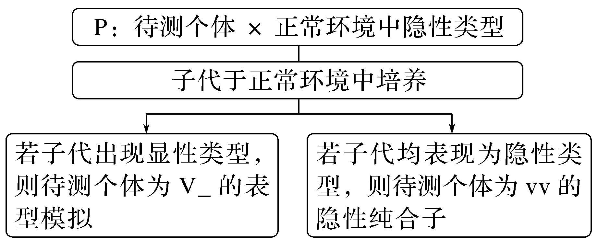
设计实验确认隐性个体是“vv”的纯合子还是“V_”的表型模拟：

Slide 31
[典例6] (2025·河北衡水金卷)某种两性花的植物，可以通过自花传粉或异花传粉繁殖后代。在25 ℃的条件下，基因型为AA和Aa的植株都开红花，基因型为aa的植株开白花，但在30 ℃的条件下，各种基因型的植株均开白花。下列说法错误的是( )
A.不同温度条件下同一植株花色不同说明环境能影响生物的性状
B.若要探究某一开白花植株的基因型，最简单可行的方法是在25 ℃条件下进行杂交实验
C.在25 ℃的条件下生长的白花植株自交，后代中不会出现红花植株
D.在30 ℃的条件下生长的白花植株自交，产生的后代在25 ℃条件下生长可能会出现红花植株
B

Slide 32
解析 在25 ℃条件下，基因型所决定的表型能够真实得到反映，但杂交实验操作复杂、工作量大，因此，要探究某一开白花植株的基因型最简单可行的方法是在25 ℃条件下进行自交实验。

Slide 33
题型七 雄性不育问题
(1)细胞核雄性不育：核基因控制的雄性不育，有显性核不育和隐性核不育，遗传方式符合孟德尔遗传定律。
(2)细胞质雄性不育：表现为母体遗传、花粉败育和雌穗正常。可以被显性核恢复基因恢复育性。
(3)核质互作不育型：是由核基因和细胞质基因相互作用共同控制的雄性不育类型。

Slide 34
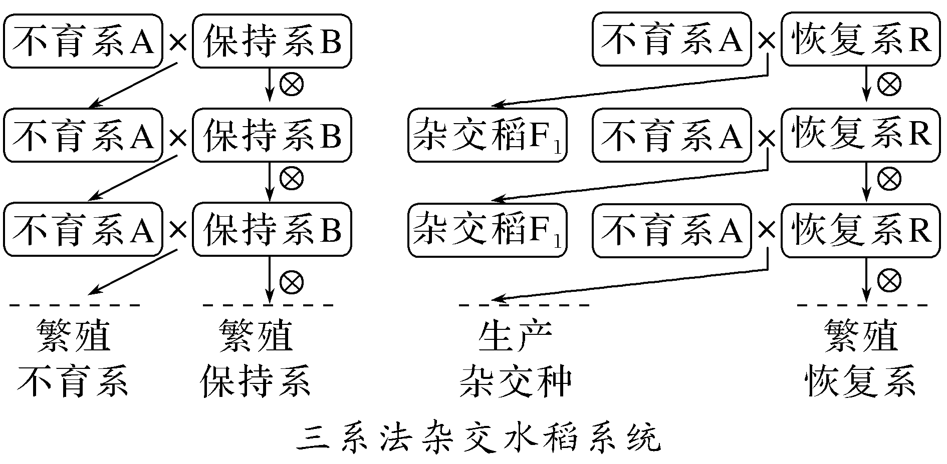
[典例7] (2025·广东广州大学附中模拟)水稻的花属于两性花，水稻的花粉是否可育受到细胞质基因(S、N)和细胞核基因(R、r)共同控制。细胞核的不育基因用r表示，可育基因用R表示，R对r完全显性；细胞质的不育基因用S表示，可育基因用N表示。细胞核可育基因(R)能够抑制细胞质不育基因(S)的表达。因此，当细胞质基因为S且细胞核基因型为rr[记为S(rr)]时，水稻才表现为雄性不育。袁隆平的“三系法”生产杂交水稻S(Rr)过程如图所示，根据题意，下列说法错误的是( )
D

Slide 35
A.保持系B的基因组成最可能是N(rr)，恢复系的基因组成最可能是N(RR)
B.“三系法”杂交水稻的缺点是需要年年制杂交种
C.基因(S、N)符合母系遗传规律，基因(R、r)遵循遗传分离定律
D.已知精子中几乎不含细胞质，所以S(rr)自交时产生的精子中几乎不含S基因

Slide 36
解析 由题图分析，不育系A基因型是S(rr)，它与保持系B的杂交子代都是不育系，且保持系B自交的子代都是保持系B，因此可以推测保持系B的基因组成最可能是N(rr)，用基因型为N(RR)的品种作父本，与基因型为S(rr)的雄性不育系杂交，可使后代恢复可育性，所以恢复系的基因组成最可能是N(RR)，A正确；

Slide 37
生产出的杂交水稻S(Rr)是杂合子，无法稳定遗传，因此需要年年制杂交种，B正确；
基因(S、N)是细胞质基因，因此符合母系遗传规律，基因(R、r)是细胞核基因，是位于一对同源染色体上的等位基因，因此遵循遗传分离定律，C正确；
S(rr)是雄性不育，只能作母本，不能进行自交，D错误。

Slide 38
题型八 自交不亲和
自交不亲和指具有完全花并可以形成正常雌、雄配子，但缺乏自花受粉结实能力的一种自交不育性。根据花粉识别特异性的遗传决定方式，自交不亲和性分为配子体自交不亲和性和孢子体自交不亲和性两种类型。
(1)配子体自交不亲和性：花粉在柱头上萌发后可侵入柱头，并能在花柱组织中延伸一段，此后就受到抑制。
(2)孢子体自交不亲和性：花粉落在柱头上不能正常发芽，或发芽后在柱头乳突细胞上缠绕而无法侵入柱头。

Slide 39
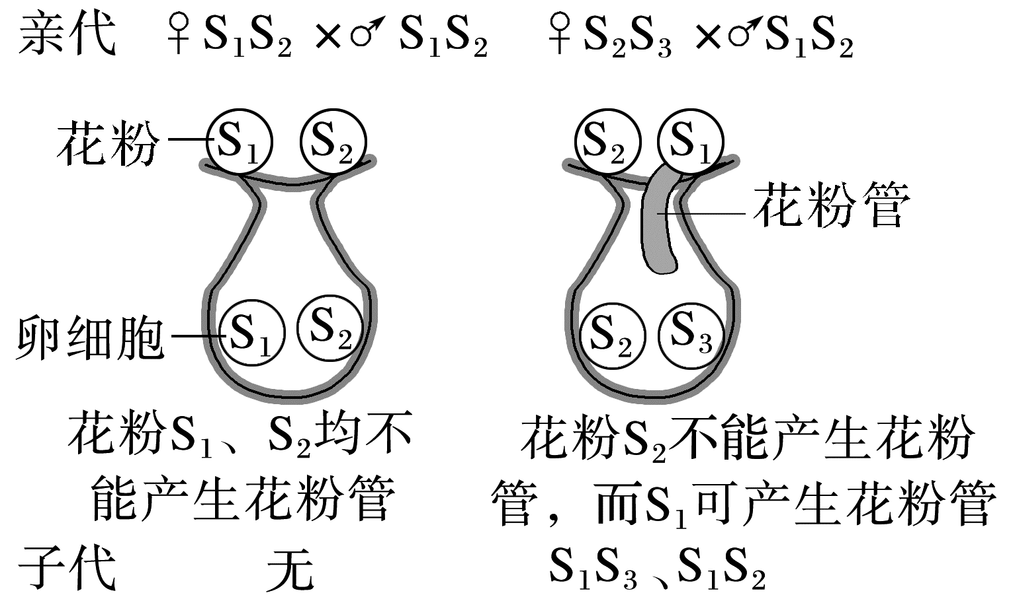
[典例8] (2025·湖南岳阳市模拟)自交不亲和性是指某一植物的雌雄两性机能正常，但不能进行自花传粉或同一品系内异花传粉的现象。在烟草中至少有15个自交不亲和基因(S₁、S₂……S₁₅)构成一个复等位基因系列(位于一对常染色体上的相同位置)。当花粉落到柱头上时，只要花粉的基因与柱头的某个基因相同，那么花粉的萌发就受到阻抑，不能参与受精，导致不育，如图所示。下列叙述错误的是( )
D
A.S₁、S₂……S₁₅的遗传遵循基因的分离定律
B.对烟草进行杂交实验时，不需要对母本进行“去雄”操作
C.若某小岛烟草的自交不亲和基因只有S₁、S₂、S₃三种基因，则该群体有3种基因型
D.不同基因型的个体正交与反交的结果一定相同

Slide 40
解析 S₁、S₂……S₁₅属于复等位基因，位于一对常染色体上的相同位置，因此其遗传遵循基因的分离定律，A正确；
对烟草进行杂交实验时，不需要对母本进行“去雄”操作，因为雄配子不能给相同基因型的雌配子受粉，B正确；
若某小岛烟草的自交不亲和基因只有S₁、S₂、S₃三种基因，则该群体有3种基因型，即S₁S₂、S₂S₃、S₁S₃，C正确；
因为雄配子不能给相同基因型的雌配子受粉，故不同基因型的个体正交与反交的结果可能不相同，D错误。
A.S₁、S₂……S₁₅的遗传遵循基因的分离定律
B.对烟草进行杂交实验时，不需要对母本进行“去雄”操作
C.若某小岛烟草的自交不亲和基因只有S₁、S₂、S₃三种基因，则该群体有3种基因型
D.不同基因型的个体正交与反交的结果一定相同

Slide 41
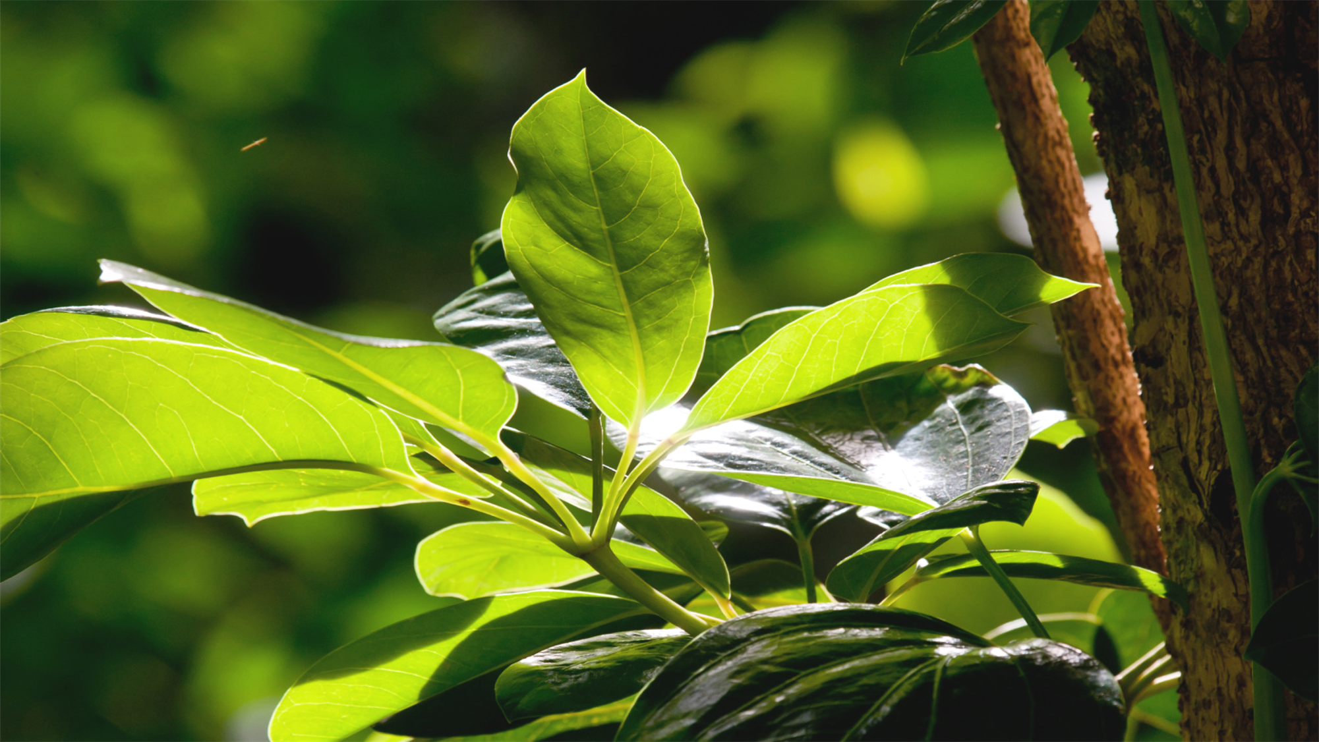
关键 · 真题必刷

Slide 42
1.(2023·全国甲卷，6)水稻的某病害是由某种真菌(有多个不同菌株)感染引起的。水稻中与该病害抗性有关的基因有3个(A₁、A₂、a)；基因A₁控制全抗性状(抗所有菌株)，基因A₂控制抗性性状(抗部分菌株)，基因a控制易感性状(不抗任何菌株)，且A₁对A₂为显性，A₁对a为显性、A₂对a为显性。现将不同表型的水稻植株进行杂交，子代可能会出现不同的表型及其分离比。下列叙述错误的是( )
A.全抗植株与抗性植株杂交，子代可能出现全抗∶抗性＝3∶1
B.抗性植株与易感植株杂交，子代可能出现抗性∶易感＝1∶1
C.全抗植株与易感植株杂交，子代可能出现全抗∶抗性＝1∶1
D.全抗植株与抗性植株杂交，子代可能出现全抗∶抗性∶易感＝2∶1∶1
A

Slide 43
解析 全抗植株与抗性植株杂交，有六种交配情况：A₁A₁与A₂A₂或A₂a交配，后代全是全抗植株；A₁A₂与A₂A₂或A₂a交配，后代全抗∶抗性＝1∶1，A₁a与A₂A₂交配，后代全抗∶抗性＝1∶1，A₁a与A₂a交配，后代全抗∶抗性∶易感＝2∶1∶1，A错误，D正确；
抗性植株与易感植株杂交，后代全为抗性，或者为抗性∶易感＝1∶1，B正确；
全抗植株与易感植株杂交，如果是A₁A₁与aa杂交，后代均为全抗，如果是A₁A₂与aa杂交，后代为全抗∶抗性＝1∶1，如果是A₁a与aa杂交，后代为全抗∶易感＝1∶1，C正确。

Slide 44
2.(2020·海南卷，20)直翅果蝇经紫外线照射后出现一种突变体，表型为翻翅，已知直翅和翻翅这对相对性状完全显性，其控制基因位于常染色体上，且翻翅基因纯合致死(胚胎期)。选择翻翅个体进行交配，F₁中翻翅和直翅个体的数量比为2∶1。下列有关叙述错误的是( )
A.紫外线照射使果蝇的直翅基因碱基序列发生了改变
B.果蝇的翻翅对直翅为显性
C.F₁中翻翅基因频率为1/3
D.F₁果蝇自由交配，F₂中直翅个体所占比例为4/9
D

Slide 45
解析 紫外线照射使果蝇的直翅基因碱基序列发生了改变，产生了新的等位基因(翻翅基因)，A正确；
翻翅个体进行交配，F₁中有翻翅和直翅个体，则翻翅对直翅为显性，B正确；
假设控制翻翅和直翅的基因分别用A/a表示，由于翻翅基因纯合致死，F₁中Aa占2/3，aa占1/3，A的基因频率为2/3×1/2＝1/3，C正确；
F₁中Aa占2/3，aa占1/3，则产生A配子的概率为2/3×1/2＝1/3，产生a配子的概率为2/3，F₂中aa为2/3×2/3＝4/9，Aa为1/3×2/3×2＝4/9，AA为1/3×1/3＝1/9(死亡)，因此F₂中直翅个体所占比例为1/2，D错误。

Slide 46
3.(2020·江苏卷，7)有一观赏鱼品系体色为桔红带黑斑，野生型为橄榄绿带黄斑，该性状由一对等位基因控制。某养殖者在繁殖桔红带黑斑品系时发现，后代中2/3为桔红带黑斑，1/3为野生型性状，下列叙述错误的是( )
A.桔红带黑斑品系的后代中出现性状分离，说明该品系为杂合子
B.突变形成的桔红带黑斑基因具有纯合致死效应
C.自然繁育条件下，桔红带黑斑性状容易被淘汰
D.通过多次回交，可获得性状不再分离的桔红带黑斑品系
D

Slide 47
解析 亲本为桔红带黑斑品系，后代的性状分离比为桔红带黑斑∶野生型＝2∶1，说明亲本品系为杂合子，A正确；
子代中桔红带黑斑个体占2/3，说明子代中无桔红带黑斑纯合个体，即桔红带黑斑基因具有纯合致死效应，B正确；
由桔红带黑斑基因具有纯合致死效应可知，桔红带黑斑基因逐渐被淘汰，故在自然繁育条件下，桔红带黑斑性状容易被淘汰，C正确；
桔红带黑斑基因具有纯合致死效应，无法通过多次回交获得性状不再分离的纯合桔红带黑斑品系，D错误。

Slide 48
4.(2023·海南卷，15)某作物的雄性育性与细胞质基因(P、H)和细胞核基因(D、d)相关。现有该作物的4个纯合品种：①(P)dd(雄性不育)、②(H)dd(雄性可育)、③(H)DD(雄性可育)、④(P)DD(雄性可育)，科研人员利用上述品种进行杂交实验，成功获得生产上可利用的杂交种。下列有关叙述错误的是( )
A.①和②杂交，产生的后代雄性不育
B.②③④自交后代均为雄性可育，且基因型不变
C.①和③杂交获得生产上可利用的杂交种，其自交后代出现性状分离，故需年年制种
D.①和③杂交后代作父本，②和③杂交后代作母本，二者杂交后代雄性可育和不育的比例为3∶1
D

Slide 49
解析 ①(P)dd(雄性不育)作为母本和②(H)dd(雄性可育)作为父本杂交，产生的后代的基因型均为(P)dd，表现为雄性不育，A正确；
②③④自交后代均为雄性可育，且基因型不变，即表现为稳定遗传，B正确；
①(P)dd(雄性不育)作为母本和③(H)DD(雄性可育)作为父本杂交，产生的后代的基因型为(P)Dd，为杂交种，自交后代会出现性状分离，因而需要年年制种，C正确；
①和③杂交后代的基因型为(P)Dd，②和③杂交后代的基因型为(H)Dd，若前者作父本，后者作母本，则二者杂交的后代基因型为(H)_ _，均表现为雄性可育，不会出现雄性不育，D错误。

